Slide 1
Урок 6. Военное образование в кадетских корпусах
Темы урока
1. Основные дисциплины военно-профессионального цикла в кадетских корпусах.
2. Преподавание военной истории.
3.Курс артиллерии: цели, задачи, направления.
4.Фортификация – «наука выживания в бою».
5. Минное искусство и тактика боевых действий.
6. Военная топография.
7. Строевая подготовка.

Slide 2
Основные дисциплины военно-профессионального цикла в кадетских корпусах
Тактика и стратегия боевых действий
Артиллерия
Минное дело
Фронт и фортификация
Военное судопро-изводство
Атака и оборона крепостей
Военная топография
Военная история
Строевая подготовка

Slide 3
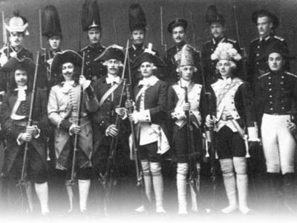
Преподавание военной истории.
В пояснении к курсу военной истории записано «военная история должна взращивать в сердце кадета любовь и уважение к прошлому родной армии и её деятелям».
В курсе военной истории рассматривались крупные сражения: Полтава (1709), Измаил (1790), Бородино (1812), особенное внимание уделялось «Последней Европейской войне 1914-1918гг», на примере этой войны рассматривали состояние армии, развитие и изменение тактики.
В курсе новейшей военной истории выделялся курс лекций по новейшему вооружению: магазинное оружие, скорострельная артиллерия.

Slide 4
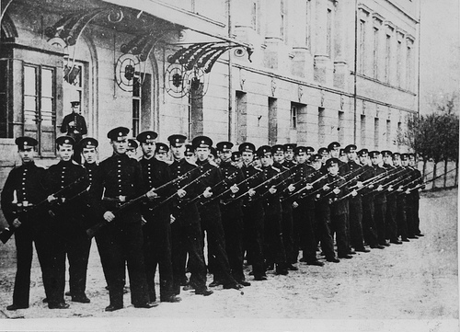
Курс артиллерии: цели, задачи, направления.
В курсе артиллерии кадеты получали знания о селитре (в каких местах находят селитру, произведение искусственной селитры, способы извлечения селитры из земли, сушка и хранение), о порохе (составные части пороха, приготовление пороха, сравнение различных способов произведения пороха, хранение и перевозка пороха, действие пороха в огнестрельных орудиях) и о военных орудиях.
Рассматривалась материальная часть артиллерии, способы производства орудий, боеприпасов, определенные аспекты металловедения и порохов, их химические и физические свойства.

Slide 5
Фортификация – «наука выживания в бою».
Фортификация - наука об обороне и взятие укреплений. «как крепости укреплять, как их атаковать и как их от неприятеля оборонять». Полевая фортификация включала в себя изучение данных о бруствере и рве, умение удержать неприятельский штурм, знания о редутах и флешах, навыки по укреплению лагерей в горах, лесах, равнинах, а также тактика и стратегия на выдающихся примерах всемирной военной истории.
В старшей группе дополнительно давались знания о параллельных и уравненных ускорениях и навыки бросания бомб. Изучалась полевая и долговременная фортификация, военная топография, общие знания о военных науках.

Slide 6
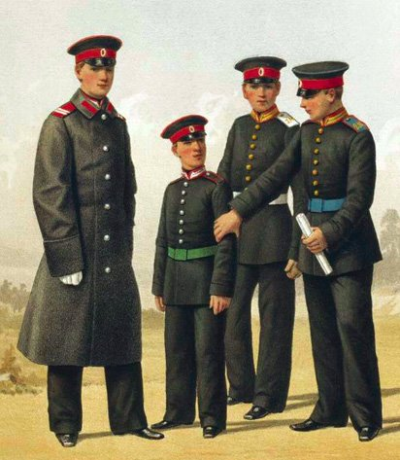
Минное искусство и тактика боевых действий
Для полноценного знания по военному делу необходимо было получить знания по минному искусству, которое включало в себя начальное применение подземных ходов при употреблении пороха. Выделялась общая цель минного искусства, рассматривалось влияние местности в соответствии с действиями подземной волны, виды мин и употребление их при обороне и при наступательных действиях. Наибольшее внимание уделялось минированию мостов, строений, башен.

Slide 7
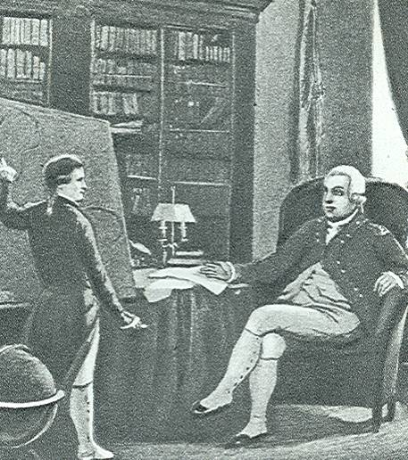
Военная топография
Топография - предмет, которому уделялось очень большое внимание. В циркуляре от 1910 г. отмечалось « Топография – есть необходимая отрасль тактики». Основной задачей являлось обучение практическому использованию топографических знаний (изготовление планов местности простыми и скорыми способами, использование глазомерной и маршрутной съемки). В программу включены знания о возвышенностях, о влиянии на движение войск различных путей и преград, знание местности и для боя, и для приступов. Отдельно давались рекомендации для проведения летних занятий.
Для младших классов - полуинструментальная съемка, глазомерная съемка, упражнения в чтении карт и местности. Для старших классов - глазомерная съемка, перспективная съемка, упражнение по чтению карт на местности, копировка местности при различных тактических задачах.

Slide 8
Строевая подготовка
Особое внимание уделялось строевой подготовке, как и на современном этапе в кадетских корпусах проходили ежедневные занятия по курсам по строевой подготовке. Строевая выправка кадета обязательный элемент подготовки. Строевая подготовка дисциплинировала.
Во время торжественных мероприятий и повседневных построений кадеты должны были показать знание всех элементов строевой подготовки.

Slide 9
Вопросы для повторения
Назовите, основные военно-профессиональные дисциплины преподаваемы в кадетских корпусах?
Какие дисциплины вы бы хотели узнать на своих уроках?
Расскажите о каких военных дисциплинах отрабатываемых на базе летних лагерей вы узнали?
Интересные военно-профессиональные дисциплины кадетских корпусов
Фронт, военное судопроизводство, тактика, артиллерия, полевая фортификация, долговременная фортификация, атака и оборона крепостей, минное искусство.

